Slide 1
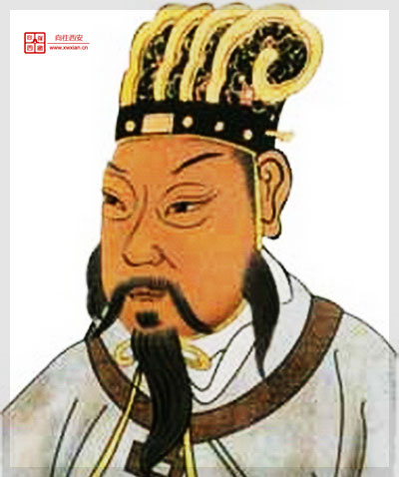
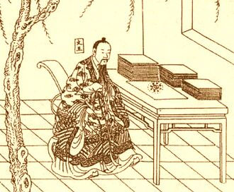
Вэнь-ван — Царь Просвещенный（1152-1056)
Игорь Бурдонов
Основатель династии Чжоу.
Изобрел гексаграммы,
«удвоив триграммы».

Slide 2
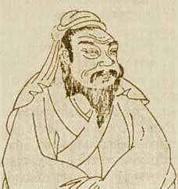
Вэнь-ван — Царь Просвещенный（1152-1056)
Основатель династии Чжоу.
Изобрел гексаграммы,
«удвоив триграммы».
Его сын Чжоу-гун написал
афоризмы к гексаграммам.

Slide 3
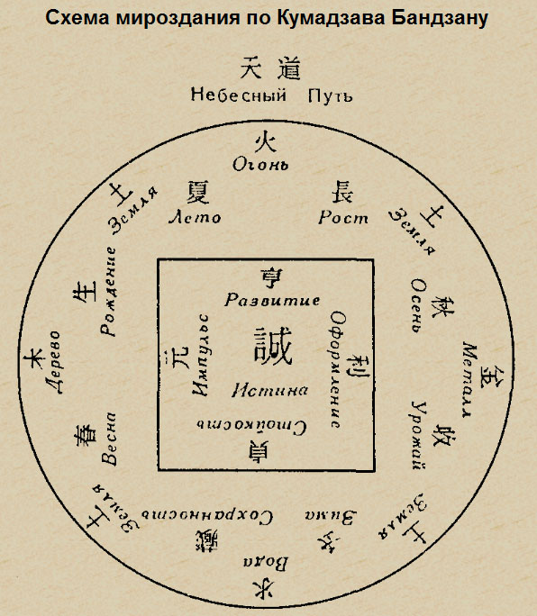
Структура И цзин
Графические символы – гексаграммы.
Названия гексаграмм и мантические формулы
Афоризмы к каждой гексаграмме
Афоризмы к каждой черте каждой гексаграммы
четыре мантические формулы:
ЮАНЬ — импульс,
изначальный
ХЭН — свершение,
развитие
ЛИ — оформление,
благоприятный
ЧЖЭН — стойкость

Slide 4
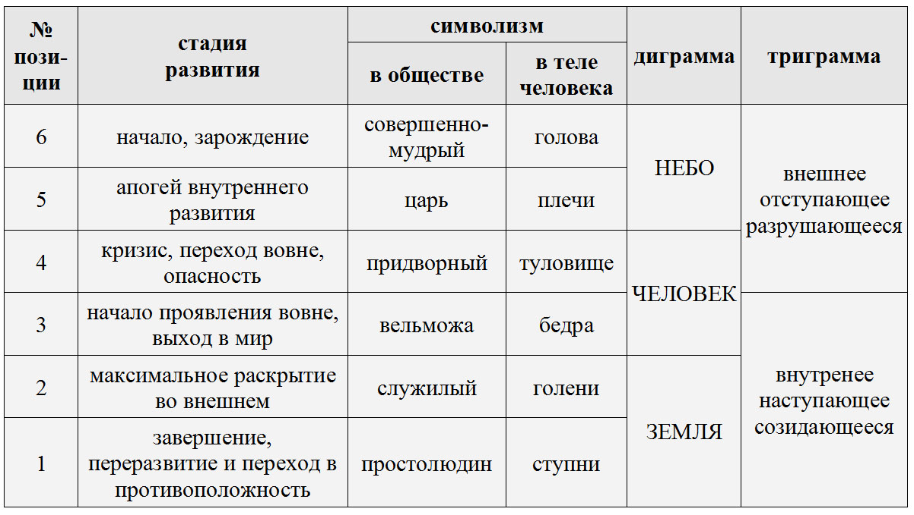
Структура гексаграммы

Slide 5
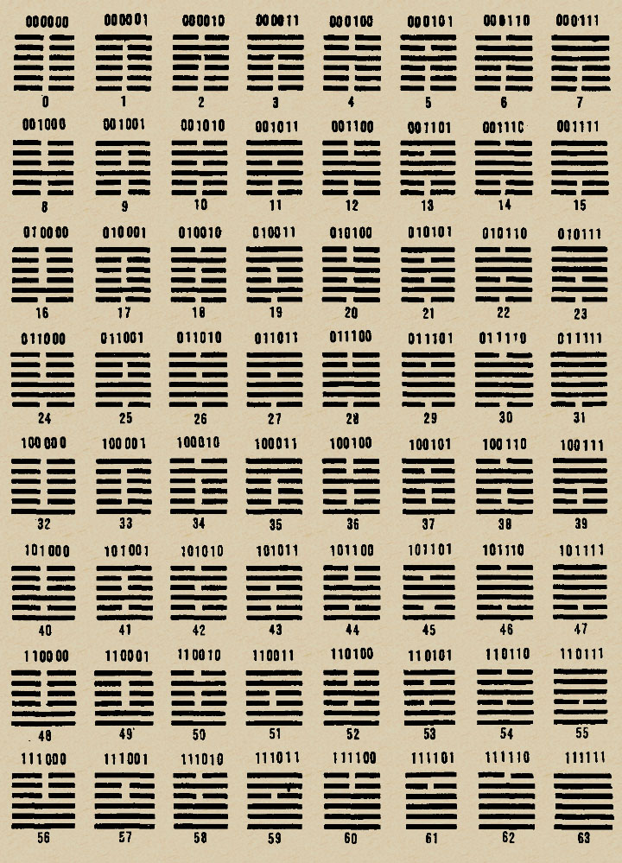
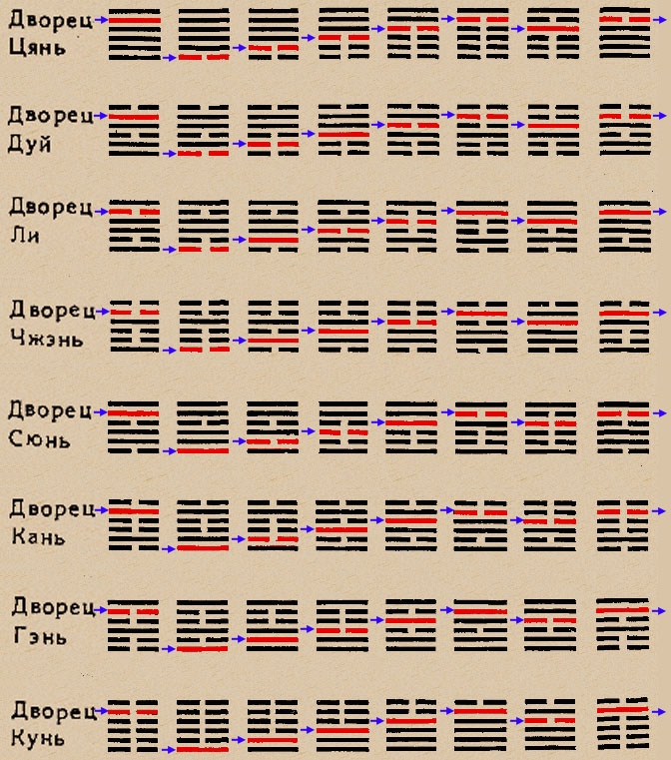
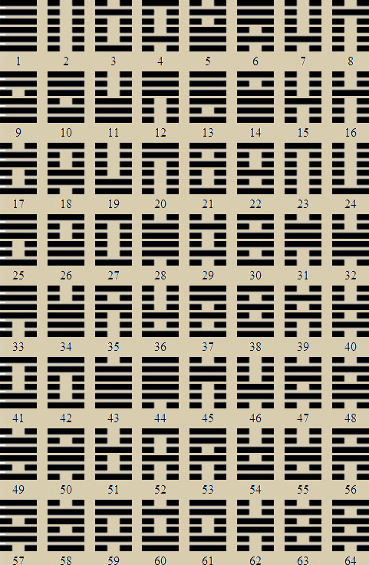
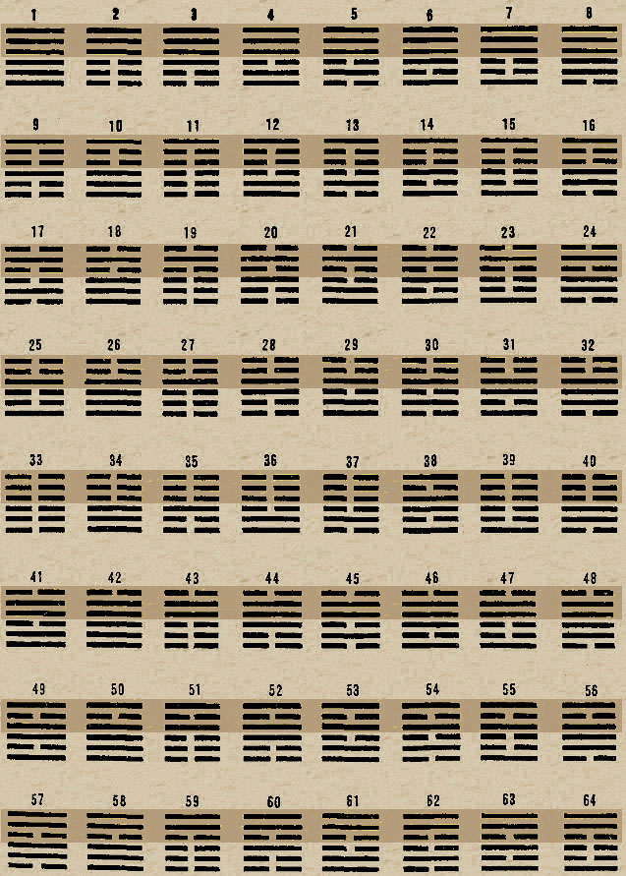
«Древний» порядок гексаграмм - по Вэнь-вану
Мавандуйский порядок гексаграмм
Порядок гексаграмм по Фу Си
Восемь «дворцов» Цзин Фана
верхние
триграммы
младшие
средние
старшие
отец
мать
сын
дочь
сын
дочь
сын
дочь
отец
младший сын
заполняется матрица,
а потом гексаграммы,
в которых совпадают
верхняя и нижняя
триграммы,
передвигаются
в начала строк
гексаграммы расположены
в порядке возрастания
их двоичных кодов
(младший разряд – наверху,
старший разряд – внизу)
порядок Вэнь-вана
до сих пор
не разгадан
в строке цикл
изменений
по одной черте
средний сын
старший сын
мать
младшая дочь
средняя дочь
старшая дочь

Slide 6
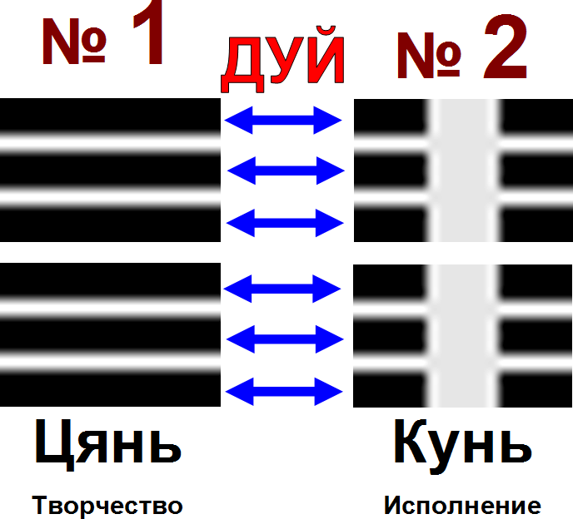
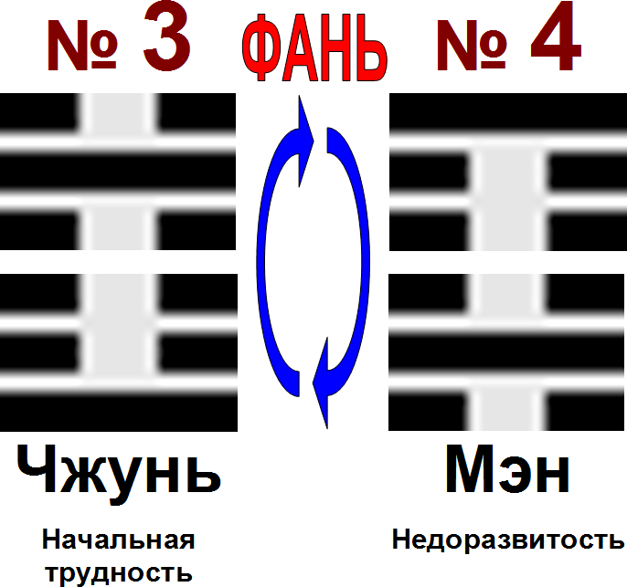
1-ая дихотомия И цзина: Парность гексаграмм
Дуй-инверсия — для симметричных гексаграмм
Фань-переворот — для несимметричных гексаграмм

Slide 7
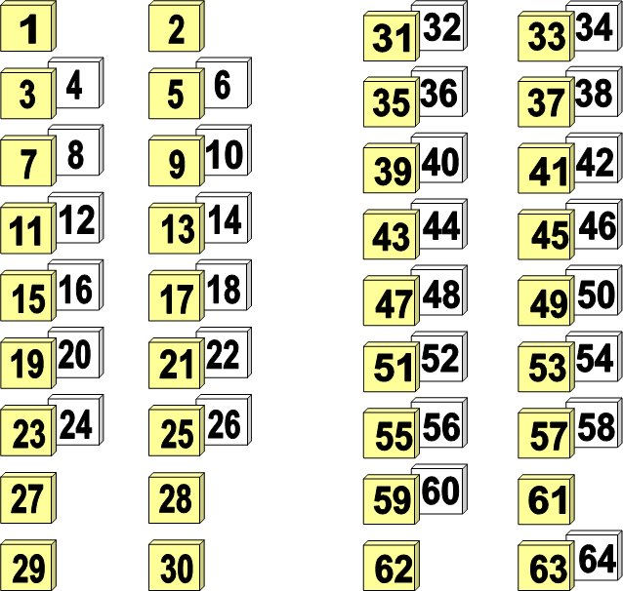
2-ая дихотомия И цзина: 1-ая и 2-ая части
1-ая часть: 30 гексаграмм №№ 1÷30
2-ая часть: 34 гексаграммы №№ 31÷64
1-ая часть: 16 табличек
2-ая часть: 16 табличек

Slide 8
3-я дихотомия И цзина
☞


Slide 9
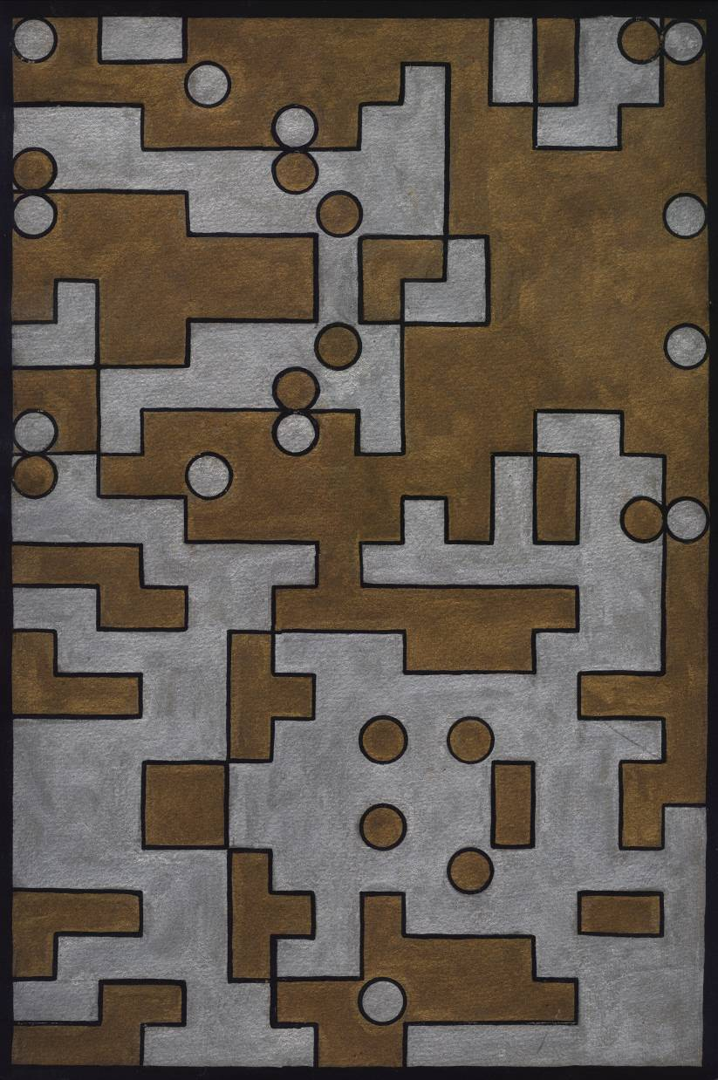
Исправленная машина перемен

Slide 10
№1
Цянь. Творчество. В изначальном развитии благоприятствует стойкость.
В начале девятка.
Нырнувший дракон. – Не действуй.
Девятка вторая.
Появившийся дракон находится на поле. –
Благоприятна встреча с великим человеком.
Девятка третья.
Благородный человек до конца дня деятелен;
вечером он осмотрителен, точно в опасности.–
Хулы не будет.
Девятка четвертая.
Точно прыжок в бездне. – Хулы не будет.
Девятка пятая.
Летящий дракон находится в небе.
– Благоприятна встреча с великим человеком.
Наверху девятка.
Возгордившийся дракон. – Будет раскаяние.
(Вероятно, позднейшая вставка комментатора. – Ю.Щ.):
При действии девяток смотри, чтобы
все драконы не главенствовали;
тогда будет счастье.
Есть творчества извечного закон. Он с древних заповедан нам времен.
1 Могуч и грозен водяной дракон, В летящих струях неподвижен он.
2 К великой яви шел великий сон – На поле появляется дракон.
3 Великий путь проложен и пройден, Но к вечеру настороже дракон.
4 Во мгле ночной планетный перезвон – Над бездной поднимается дракон.
5 С рассветом весел он и окрылен – В великом небе движется дракон.
6 Но выше для чего взлетает он? Он слишком горд – он будет осужден.
В великий сон низвергнется дракон. Вот творчества извечного закон.

Slide 11
№2
Кунь. Исполнение. Изначальное свершение; благоприятна стойкость кобылицы.
Благородному человеку предстоит действовать.
Выдвинется – заблудится, отступит – обретет господина.
Благоприятно на юго-западе найти друга и на северо-
востоке – утратить друга. Спокойная стойкость к счастью.
В начале шестерка.
Если ты наступил на иней,
значит, близок и крепкий лед.
Шестерка вторая.
Плоский квадрат громаден. [Хоть и] не
готовишься, не будет ничего неблагоприятного.
Шестерка третья.
Затаи свой блеск и сможешь пребыть стойким.
Возможно, что если будешь действовать,
следуя за вождем, сам не совершая ничего,
то дело будет доведено до конца.
Шестерка четвертая.
Завяжи мешок. Хулы не будет, хвалы не будет.
Шестерка пятая.
Желтая юбка. – Изначальное счастье.
Наверху шестерка. Драконы бьются на окраине. – Их кровь – синя и желта.
(Вероятно, позднейшая вставка комментатора. – Ю.Щ.):
В действии шестерок благоприятна вечная
стойкость
Благоприятна стойкость кобылицы. На северо-востоке нету друга.
1 И если иней под ногами серебрится, Жди крепкий лед и завыванье вьюги.
2 Углов же нет у плоского квадрата! И ни к чему твои приготовленья.
3 Умерь свой блеск и качеств проявленье, Безропотно иди за старшим братом.
4 Потуже завяжи мешок желаний, Не жди хвалы – тогда хулы не будет.
5 И счастье изначальное пребудет – Как желтой юбки колыханье.
6 Сумей не перейти через границы. Там синий с желтым борются драконы.
И кровь – как дождь, и гром – как стоны. Пребудет вечной стойкость кобылицы.

Slide 12
Ху гуа – ядерная гексаграмма
6
5
Гексаграмма № 9. Сяо чу –
Воспитание малым.
5
4
Гексаграмма № 38. Куй –
Разлад.
4
3
3
4
2
3
1
2

Slide 13
Ху гуа – превращение гексаграмм
01 02 03 04 05 06 07 08 09 10 11 12 13 14 15 16 17 18 19 20 21 22 23 24 25 26 27 28 29 30 31 32 33 34 35 36 37 38 39 40 41 42 43 44 45 46 47 48 49 50 51 52 53 54 55 56 57 58 59 60 61 62 63 64
01 02 23 24 27 28 37 38 39 40 43 44 53 54 63 64
01 02
63 64
Цянь-Небо
Кунь-Земля
Цзи-цзи
Вэй-цзи
Путь Неба
Путь Неба
Путь Земли
Путь Земли
Путь Человека
Путь Человека

Slide 14
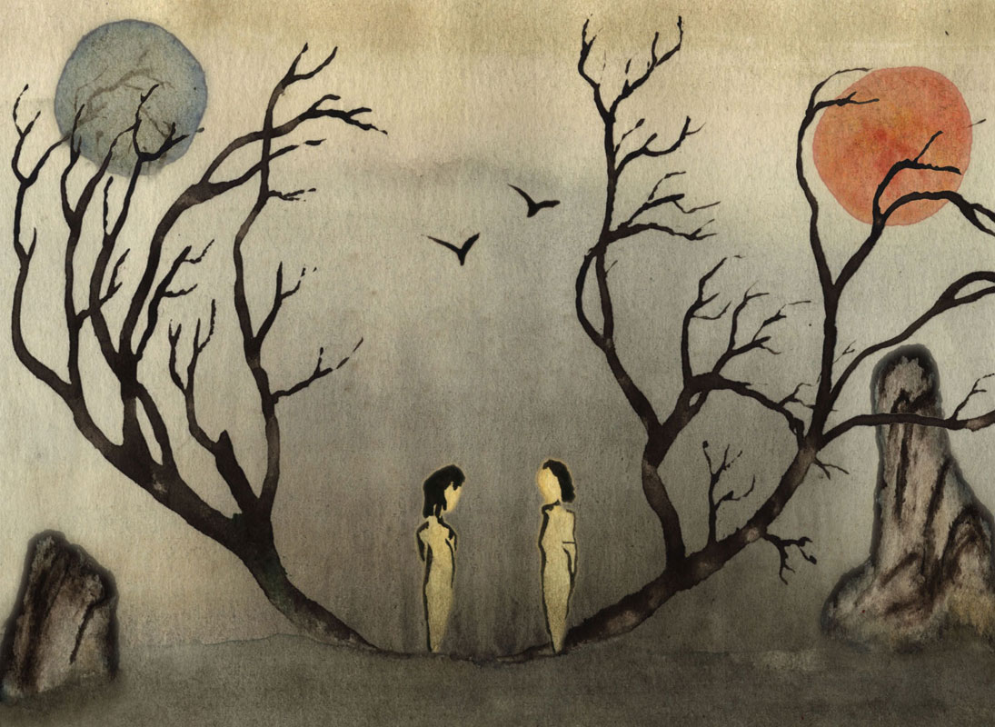
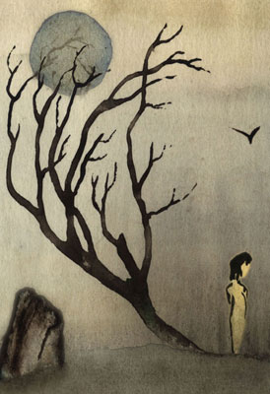
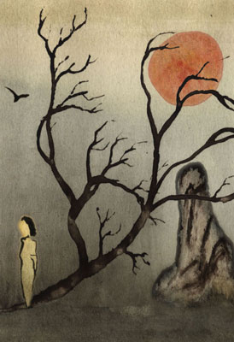
КАНЬ-ВОДА
ЛИ-ОГОНЬ
ЛИ-ОГОНЬ
КАНЬ-ВОДА
№ 63 Цзи Цзи
Уже конец
№ 64 Вэй Цзи
Ещё не конец
В начале девятка.
Тащится твоя повозка.
Намочишь хвост...
...
Девятка третья.
Высокий предок напал
на страну бесов и в
три года победил её...
...
...
Наверху шестерка. Намочишь голову...
Между Небом и Землей есть существо. Сделано из огня и воды. Похоже на дерево с крепкой сердцевиной и сухой вершиной. У него два тела — мужское и женское. Одно печальное и грустное, у другого большой живот. Оба — средние в семье. Одно смотрит на север, другое — на юг. Свет и тень бегут в них по кругу. Они то соединяются, то разъединяются. Похоже на две пружины в три витка. Держит Небо и Землю. Любит ездить в повозке. У него мокрые голова и хвост. Нападает на страну бесов и через три года покоряет ее. В одной руке держит Солнце, в другой — Луну. Когда умирает — рождается снова.
В начале девятка.
Намочишь хвост...
...
Девятка вторая.
Тащится твоя повозка...
...
Девятка четвёртая.
При потрясении надо
напасть на страну бесов,
и через три года будет
похвала от великого
царства
...
Наверху шестерка. ...Намочишь голову...

Slide 15
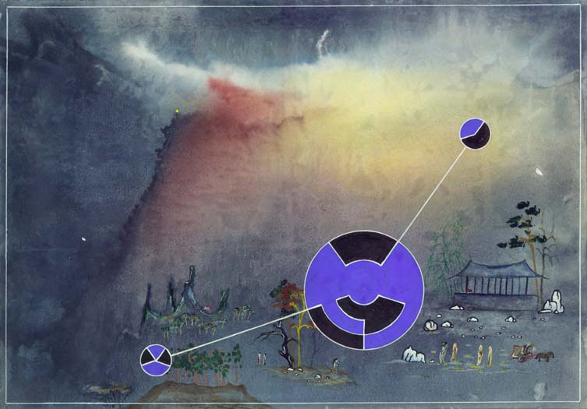
ШАН ШУ : ВЕЛИЧЕСТВЕННЫЙ ОБРАЗЕЦ: ОБ ИСПОЛЬЗОВАНИИ СОМНЕНИЙ

Slide 16
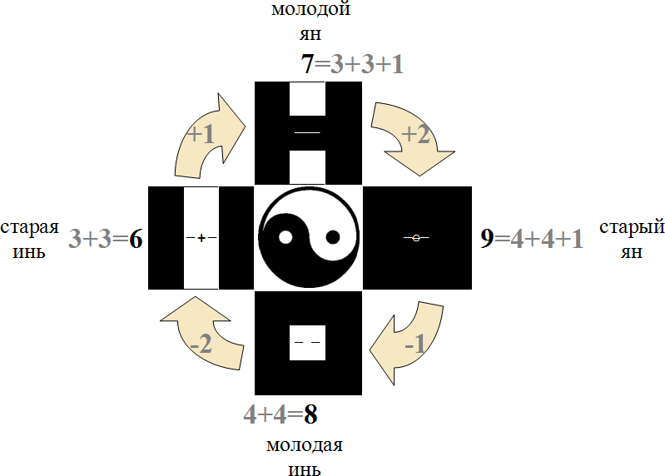
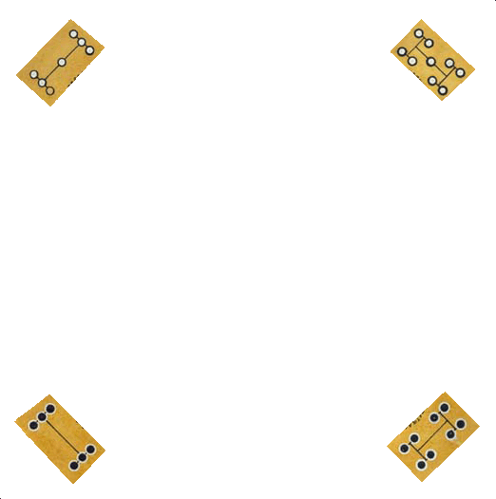
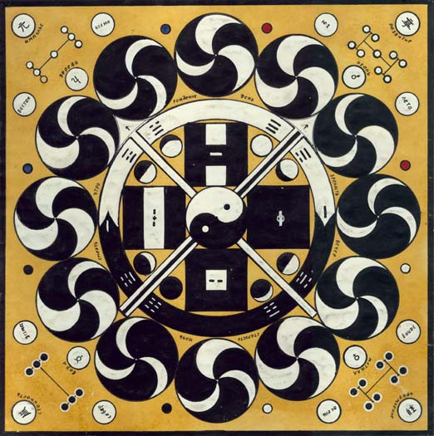
Гадание по И цзин

Slide 17
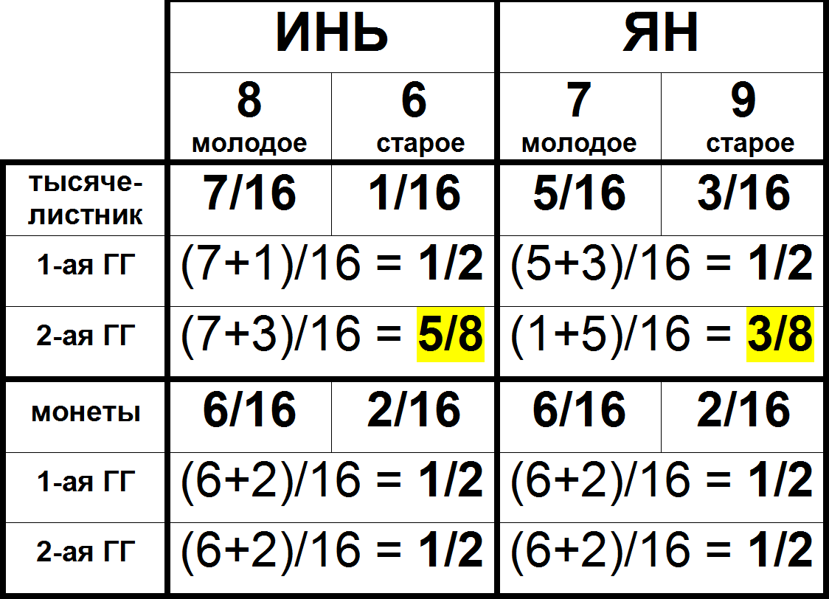
Вероятности выпадения черт

Slide 18
И ШИ - ПЕСНИ ПЕРЕМЕН
http://burdonov.ru/izin/Ishi/index.html
Компьютерное гадание по И цзин
http://burdonov.ru/izin/GADANIE/index.html

